Slide 1
함께 할래?
대학생 팀플 구인 어플
최종 발표회
김나연
김미경

Slide 2
Content
05 미완성 기능
01 목적
03 기대효과
02 차별성
04 시연영상
06 향후계획

Slide 3

01
목적
프로젝트
동아리
스터디 그룹

Slide 4



01
목적
지인 소개
한계 발생!
친한 친구끼리

Slide 5


01
목적
함께 할래?
With Us

Slide 6
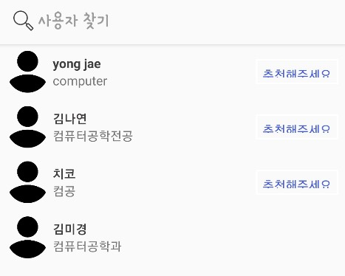
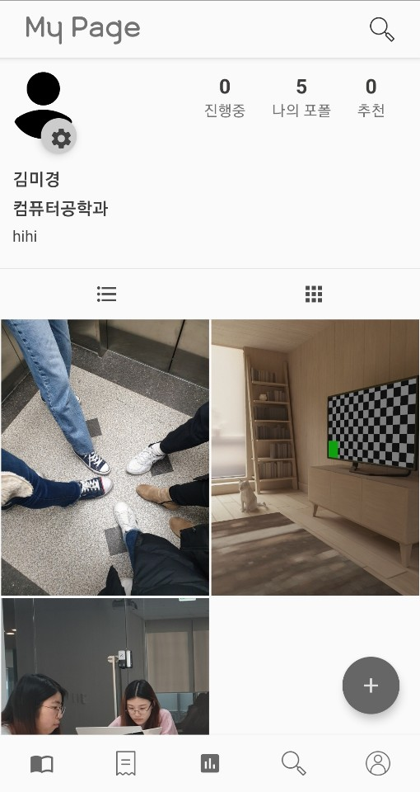
02
차별성
학과 입력 필수
추천 시스템
신뢰도 보장
포트폴리오 입력 기능

Slide 7



03
기대효과
분위기 형성
공모전 관리
타 학과와의 교류

Slide 8
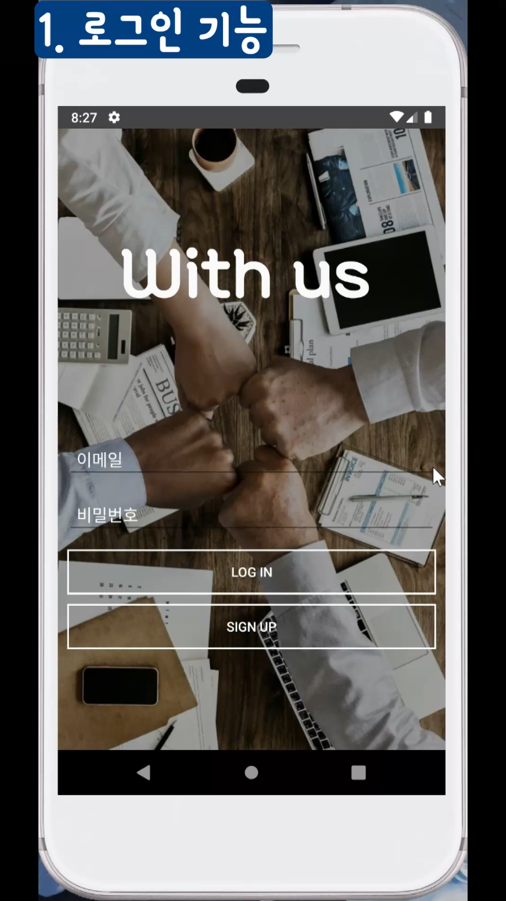
04
시연영상

Slide 9




05
미완성 기능
해시태그 검색
시간표 분석
공모전 카테고리
참가
프로젝트 참가
추천

Slide 10
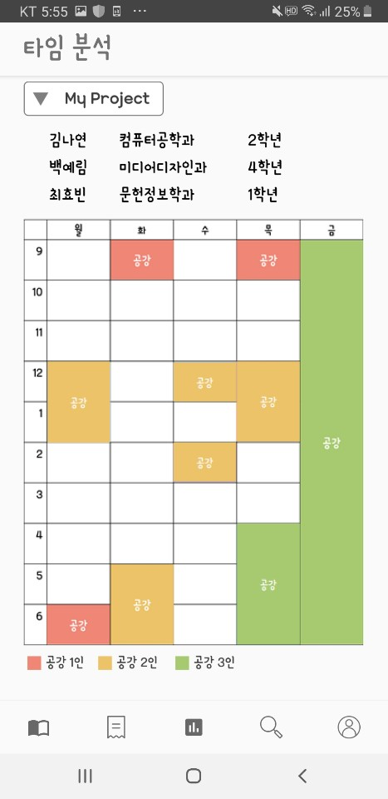
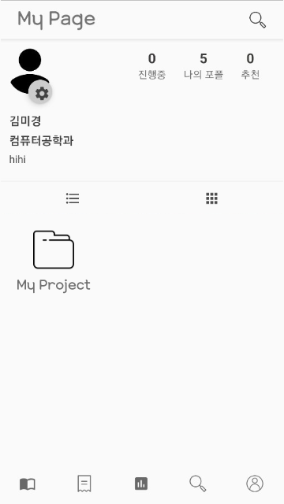
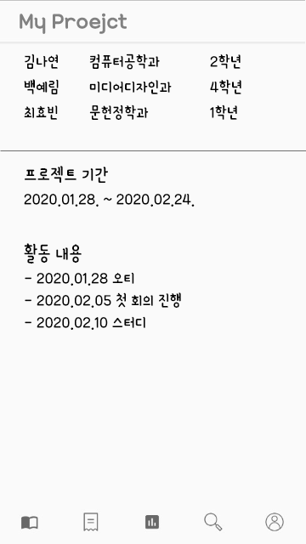

05
미완성 기능
+1
+1
폴더 생성 및 프로젝트 관리

Slide 11




06
향후계획
추천 방식
장소 대여 기능 추가
포폴 업로드 방식
어플 사용자 확대

Slide 12
감사합니다

